Slide 1
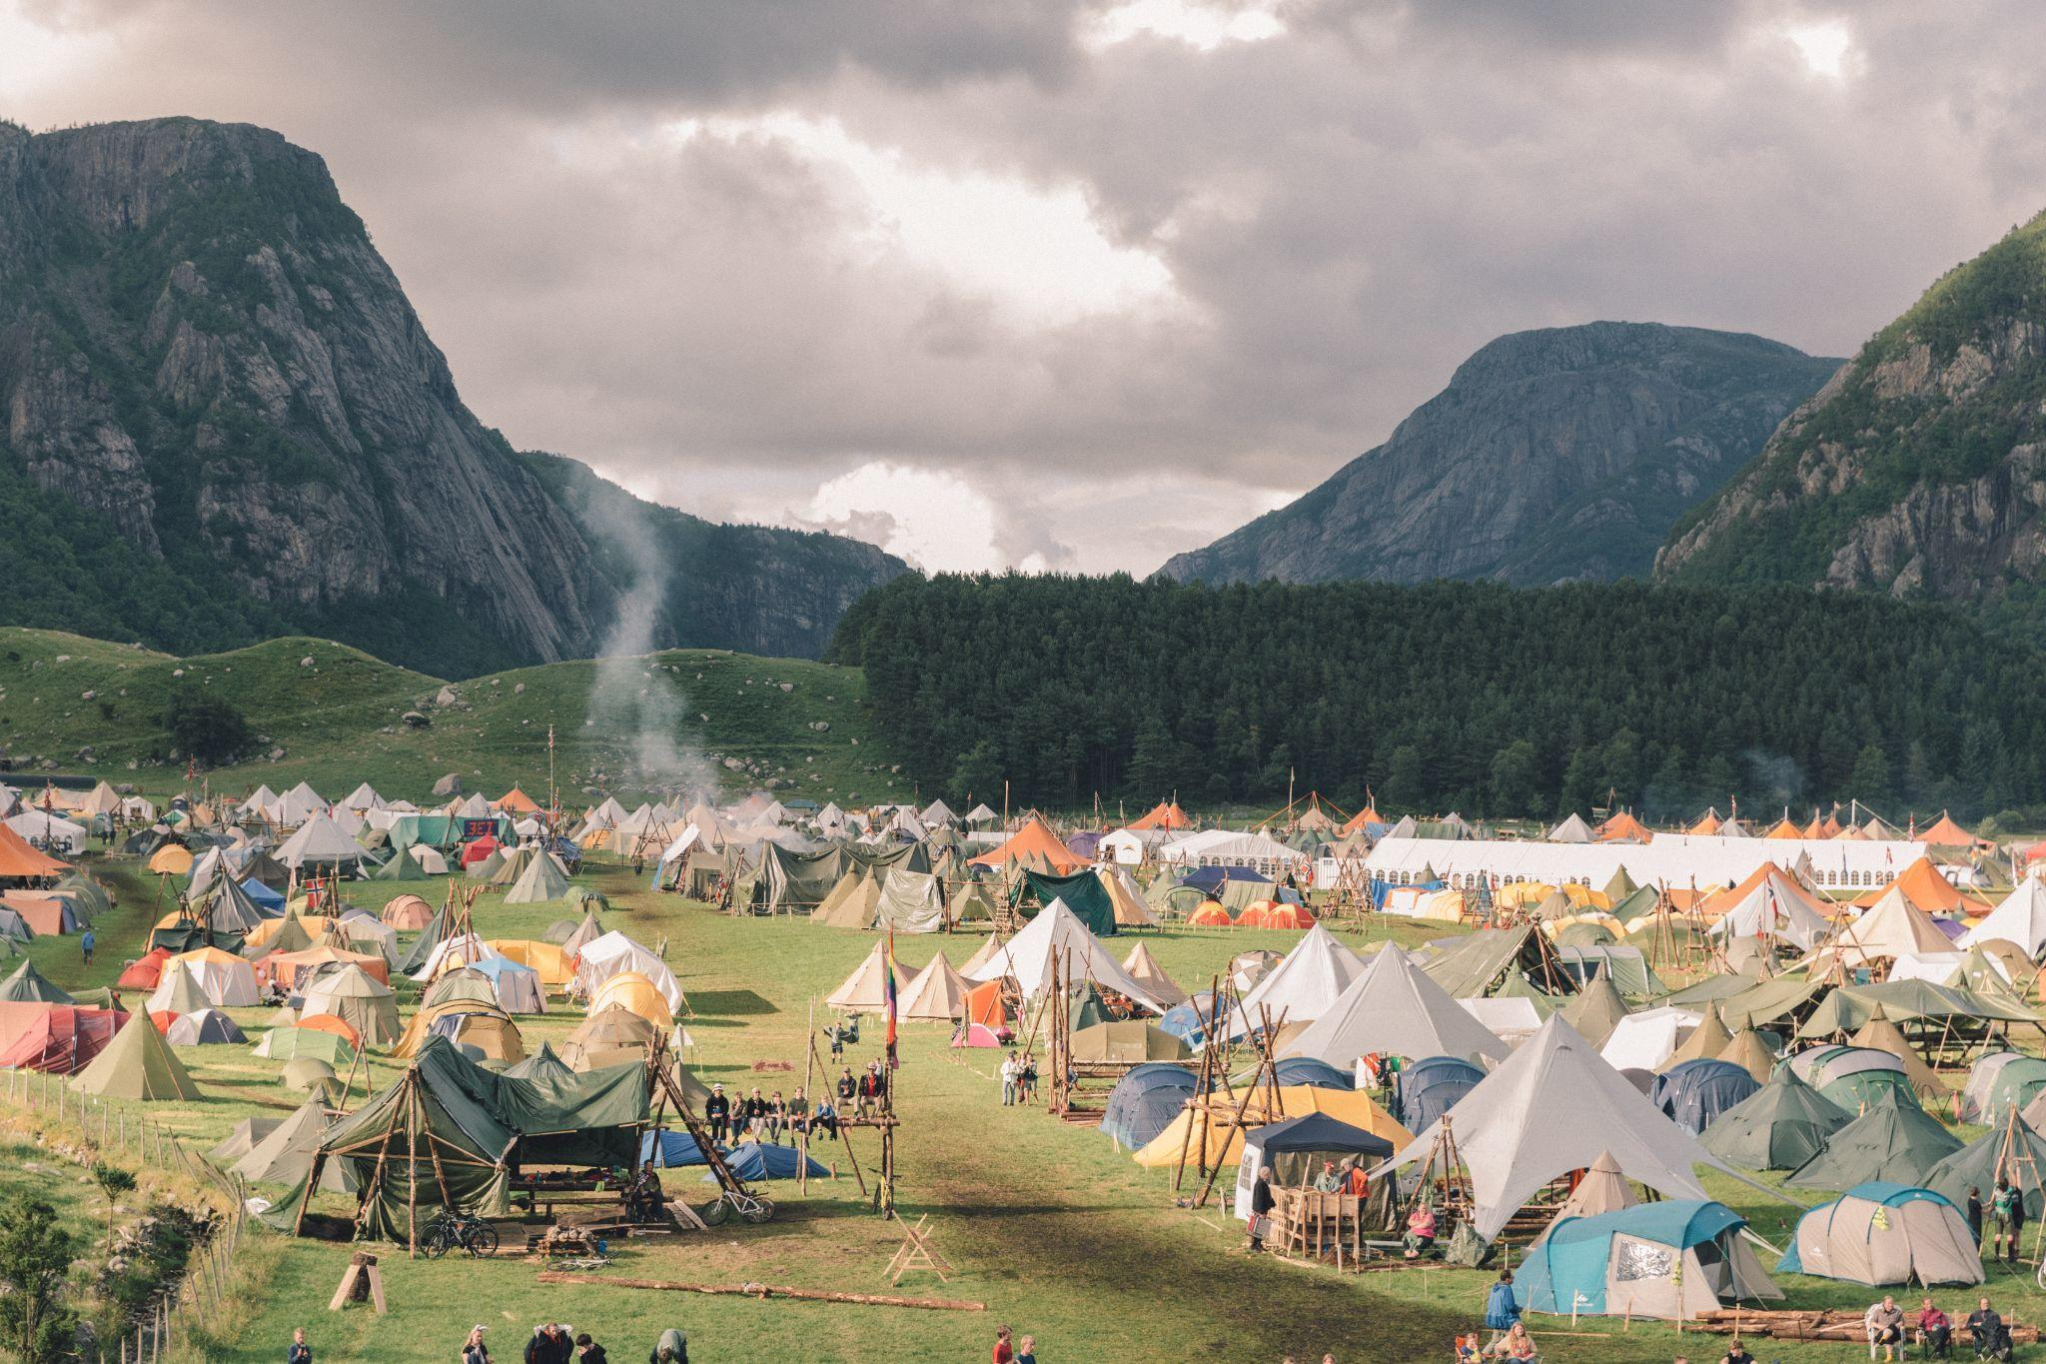


5.–12. juli
2025
Gjøvik

Slide 2
Speidernes landsleir
En historisk begivenhet!
Norges KFUK-KFUM-speidere og Norges speiderforbund går sammen om felles leir. Dette er den første leiren for alle speiderne i hele Norge, og det kommer til å bli den største landsleiren siden 80-tallet!

Slide 3
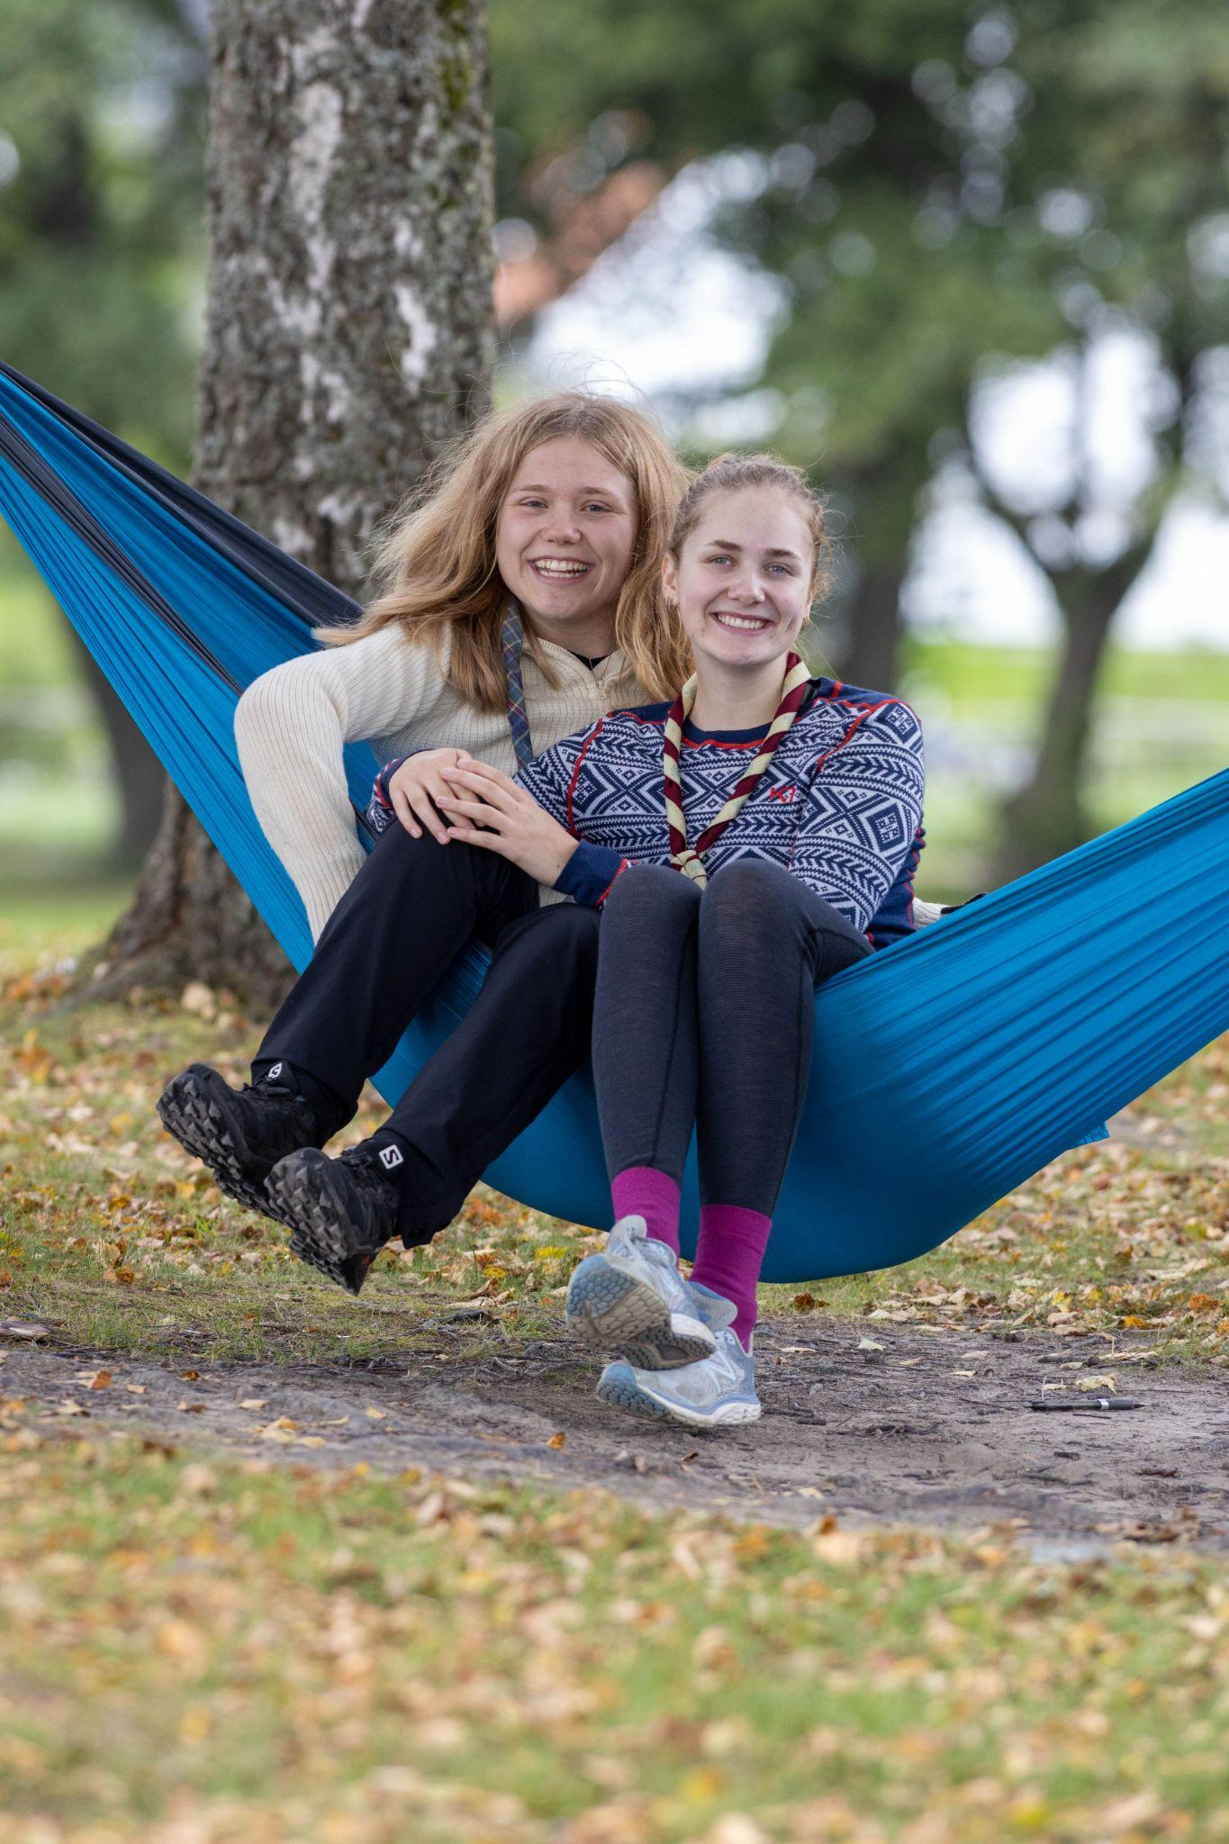
For hvem?
12 000–15 000 deltakere
Speidere: 5.–10. Klasse
Rovere: 16–25 år
Maur: 16–25 år
Stab: 16+
Ledere
Lederbarn
Internasjonale gjester
St. Georgs Gildene, Speidermuseet og andre gjester
Foto: Lars Røraas

Slide 4
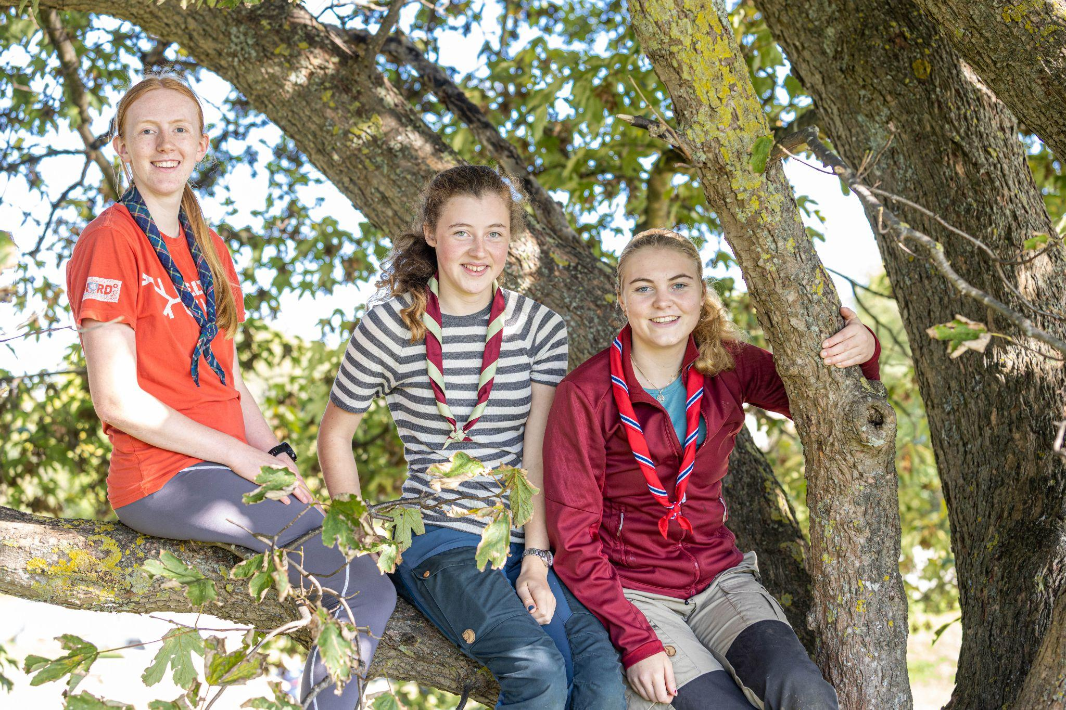
Hvorfor skal vi reise på leir?
Mange gode grunner:
Haik for speidere og rovere
Program med spennende aktiviteter
Rover- & maurleir med eget program
Åpnings- og avslutningsleirbål
God leirmat
Vakre omgivelser
Leirmerker
Nye venner
Minner for livet
Fantastiske opplevelser
Foto: Lars Røraas

Slide 5
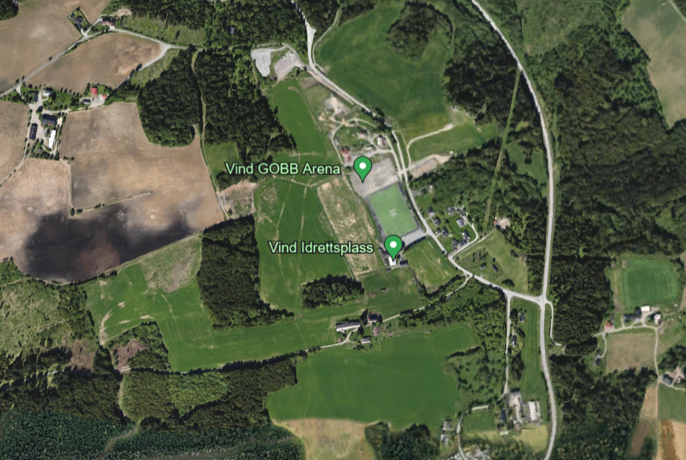
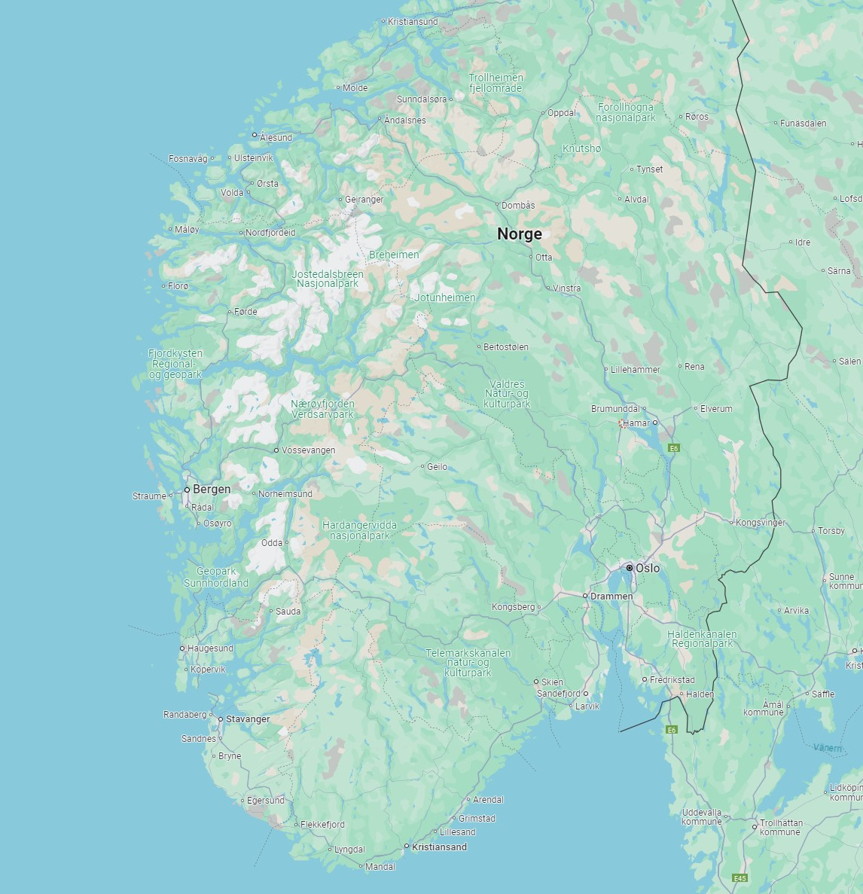
Hvor skal leiren være?
Vestre Toten veg 523, 2817 Gjøvik
Sentralt på Østlandet

Slide 6
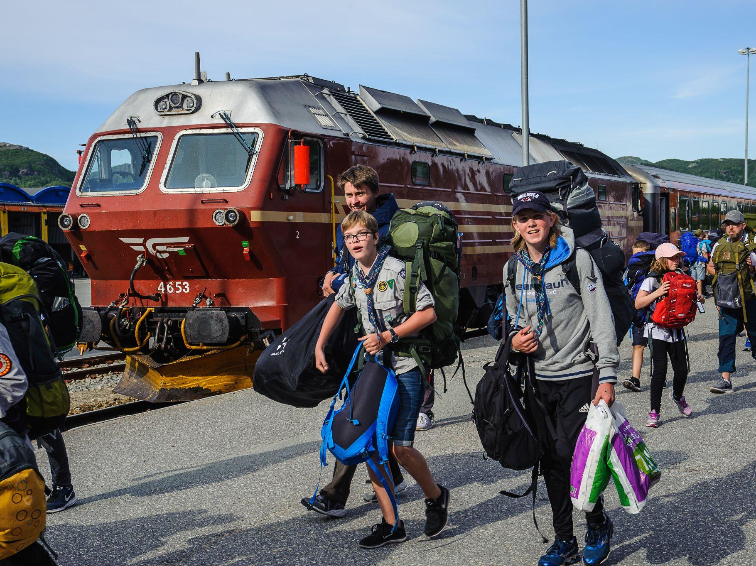
Hvordan skal vi reise til leir?
I løpet av to dager skal mellom 12 000-15 000 deltaker reise til Gjøvik. Da er det viktig at reisemåten er godt planlagt.
Leiren ønsker å ha stort fokus på bærekraftige løsninger, vi vil derfor benytte transport som Vesterlen krets setter opp. Avreise fredag, slik at vi er klar når leiren starter lørdag.
Obs! Leirområdet har begrenset med plass for parkering. Helt nødvendig transport prioriteres.
Foto: CF Salicath

Slide 7
Noen mål for landsleir 2025
Rammen for leiren er friluftsliv
Landsleiren skal være en felles leir for speidere i Speiderne i Norges medlemsforbund, det vil si Norges KFUK-KFUM-speidere og Norges speiderforbund. Landsleiren skal bidra til å utvikle samarbeidet mellom forbundene og til at man blir bedre kjent med hverandre.
Friluftsliv skal være rammen for leiren.
Landsleiren skal ha et program som er lagt opp slik at det gir et aktivt, utviklende og variert tilbud til speidere, rovere og ledere.
Programmet skal bygges opp av elementer fra begge forbunds programmer. Leiren skal være en arena for å prøve ut eksisterende og nye programaktiviteter.

Slide 8
Noen mål for landsleir 2025
Rammen for leiren er friluftsliv
Landsleiren skal ha en helhetlig miljø- og bærekraftsplan.
Landsleiren skal være en inspirasjon for speidere, rovere, ledere og stabsmedlemmer. Den skal legge til rette for utøvelse av ungt lederskap.
Alle skal føle seg trygge og ivaretatt, og ha en god opplevelse.
Det skal legges vekt på å feire den frivillige innsatsen som legges ned i forbindelse med landsleiren.
Landsleiren skal være åpen, inkluderende og mangfoldig, og invitere til internasjonal deltagelse.

Slide 9
Hva koster det å være med på leir?
Leiravgiften dekker mat, aktiviteter og opphold under leiren. Transport til og fra leir kommer i tillegg. Under er de ulike satsene. Grupper og kretser kan ha egne støtteordninger som gir lavere leiravgift.
Speider | 3 500 kr
Leder | 3 500 kr
Rover | 3 500 kr
Stab/Maur ordinær - Stab/maur ordinær er stab under selve leiruka. Kan kombineres med arbeidsleir/maur uken før og/eller uken etter leir. | 2 450 kr
Lederrabatt * -Rabatt for en leder per 10. deltaker som deltar fra gruppa | 2 450 kr
Arbeidsleir/maur 1 uke | 2 625 kr
Arbeidsleir/maur 2 uker | 1 750 kr
Arbeidsleir/maur alle ukene | 0 kr
Husstandssats -Pris fra og med andre påmeldte husstandsmedlem | 2 450 kr
Lederbarn i skolealder (1.–4. trinn) | 1 750 kr
Lederbarn under skolealder | 0 kr

Slide 10
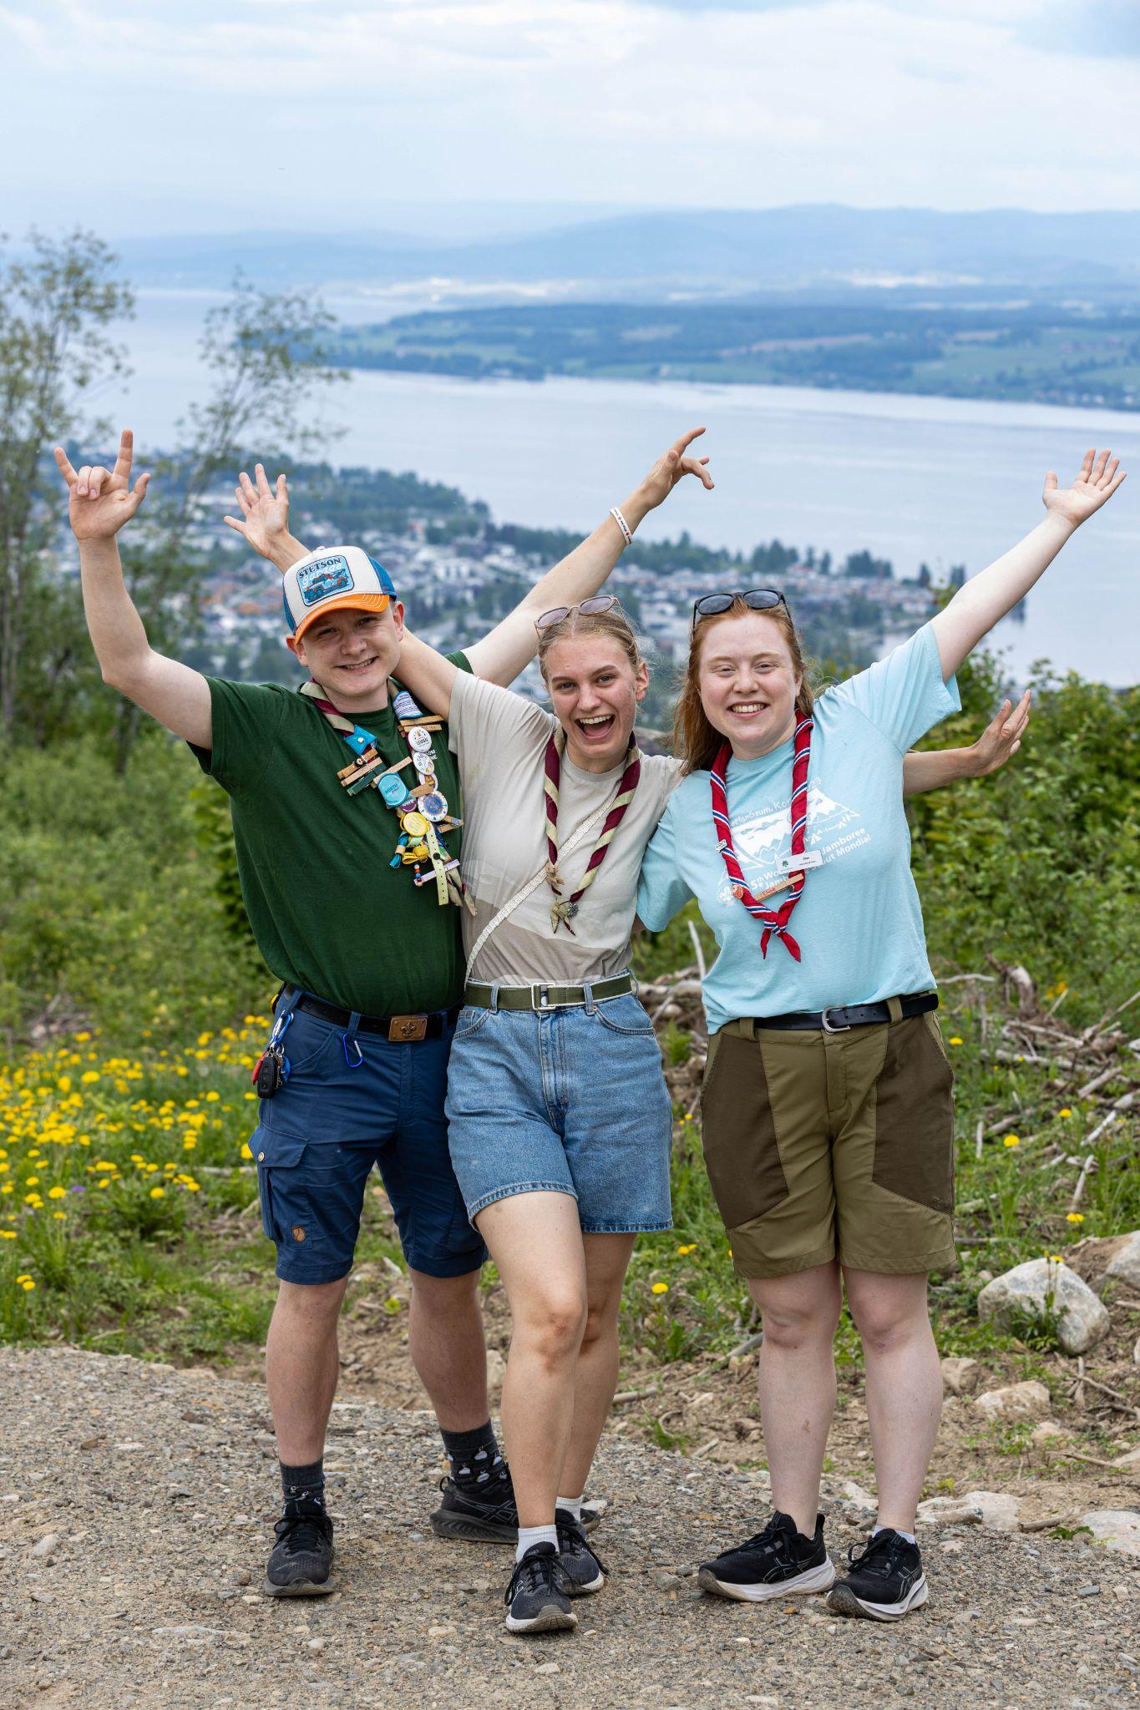
Hvordan melder vi oss på?
Forhåndspåmelding for grupper er åpen!
Forhåndspåmeldingen stenger 31. oktober. Gruppa meldes på samlet gjennom en kontaktperson, for eksempel gruppeleder.
Mer info om forhåndspåmelding finnes på: landsleir.no
Hovedpåmelding åpner i starten av 2025.
I hovedpåmeldingen kan du, i tillegg til gruppepåmelding melde deg som stab, rover, eller maur.
Foto: Lars Røraas

Slide 11


Hva er landsleir?
Ankomst fredag/lørdag
Åpningsleirbål
lørdag
Gudstjeneste søndag
Torg med diverse aktiviteter, torgscene, spisesteder, leirkirke og livssynstorg
Haik
(24 timer på tur)
Markedsdag
fredag
Avslutningsleirbål
lørdag

Slide 12
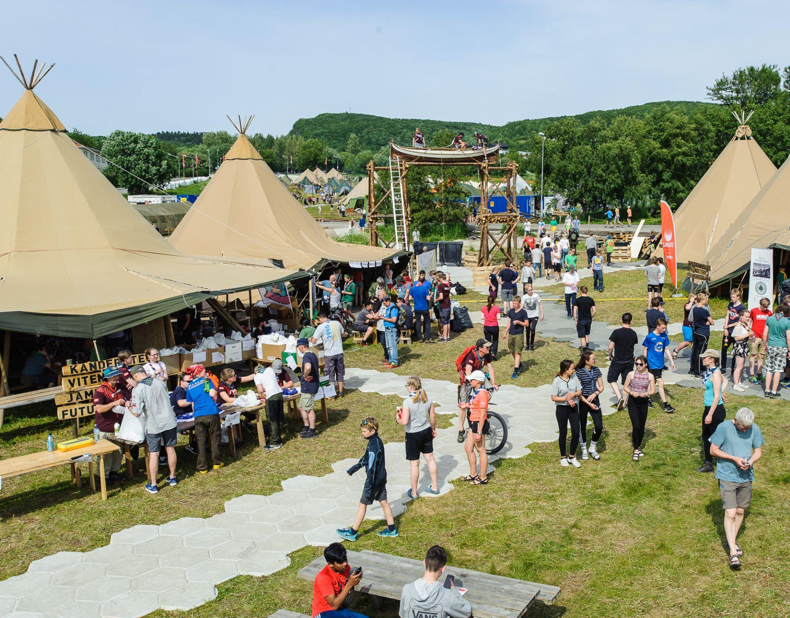
I hjertet av leiren - torget
Torget blir en livlig arena hvor alle på leir kan møte nye venner, utforske nye aktiviteter eller nyte et måltid. Her blir det mulighet til å kjøpe seg en is, en kaffe og et nytt merke til leirbålskappa.
Kulturtorg skal være en livlig pop-up arena for eksterne utstillere som vil bidra med innhold til leirens aktiviteter. Her kan du møte spennende organisasjoner, lokale bedrifter, og lære nye ting.
Torget skal være en plass for inkludering og nysgjerrighet. Det vil derfor bli både leirkirke og et tro- og livssynstorg. Her er det plass til alle!
Foto: CF Salicath

Slide 13
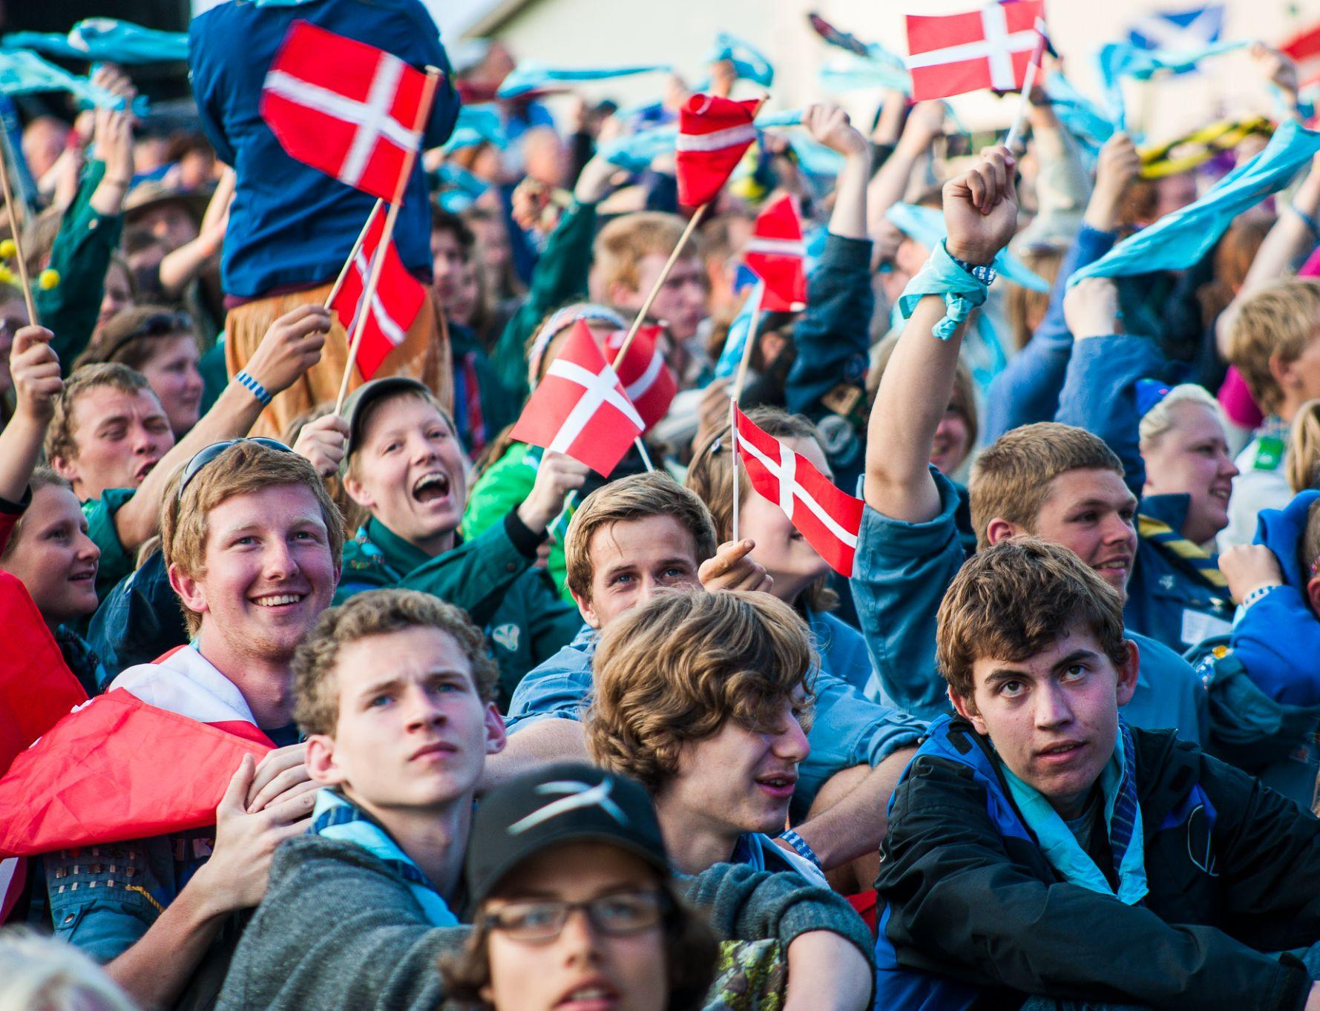
Internasjonale speidere
Alle våre internasjonale speidervenner er selvfølgelig invitert til Gjøvik!
Utenlandske grupper kan forhåndspåmelde seg på samme måte som norske grupper før 31. oktober.
Har dere en vennskapsgruppe som vil bli med dere på leir? Si ifra i påmeldingen.
Foto: CF Salicath

Slide 14
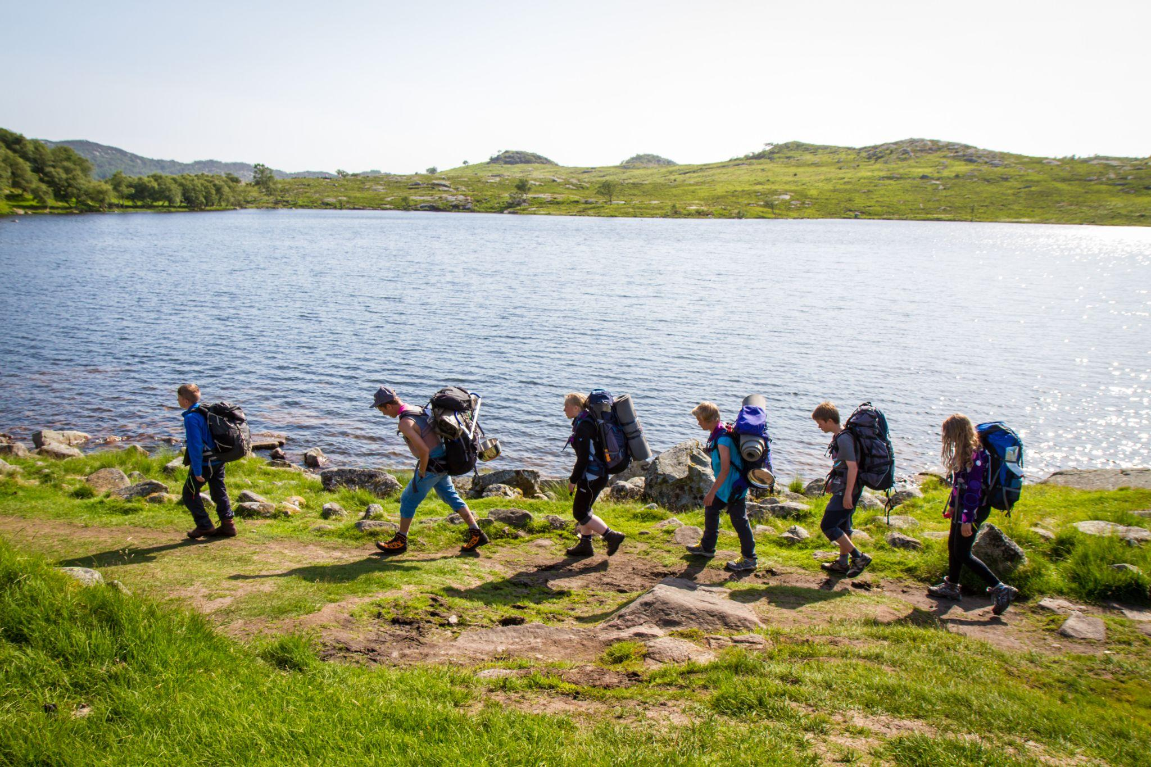
Bli klare for leir med forhåndsoppgaver
Forhåndsoppgaver er spennende og lærerike aktiviteter patruljen kan gjennomføre sammen for å bli klare til landsleir.
Klar for å starte eventyret? Oppgavene 1–4 ble publisert i august, 5–8 kommer i november. Det er bare å glede seg!
Og best av alt: Når alle de åtte forhåndsoppgavene er løst, får speiderne et eget merke!
https://www.landsleir.no/forhandsoppgaver
Foto: Alexander Vestrum

Slide 15
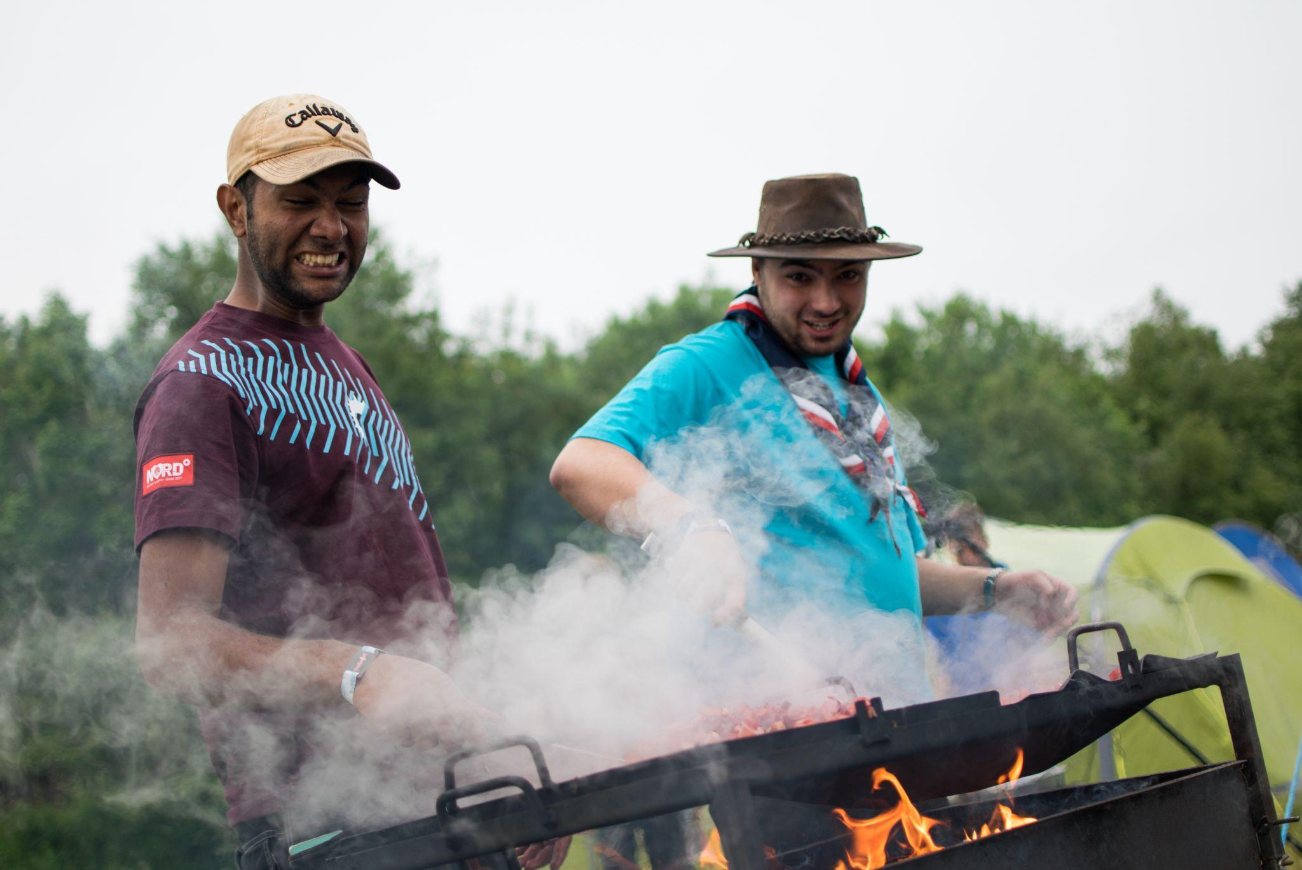
Bli med og test leirmenyen!
Leiren skal være en god opplevelse for alle, også matmessig.
Menyen har fokus på:
bærekraft
enkle tilberedningsmetoder
minimal bruk av utstyr
gode smaksopplevelser
næring og metthetsfølelse
Enkel diett tilpasning
Foto: Trond Nordby
Allerede nå kan dere teste oppskriftene! Gi oss gjerne en tilbakemelding hvis dere prøver ut noen av oppskriftene. Både oppskrifter og mulighet for tilbakemeldinger ligger her:
https://www.landsleir.no/test-leirmenyen

Slide 16
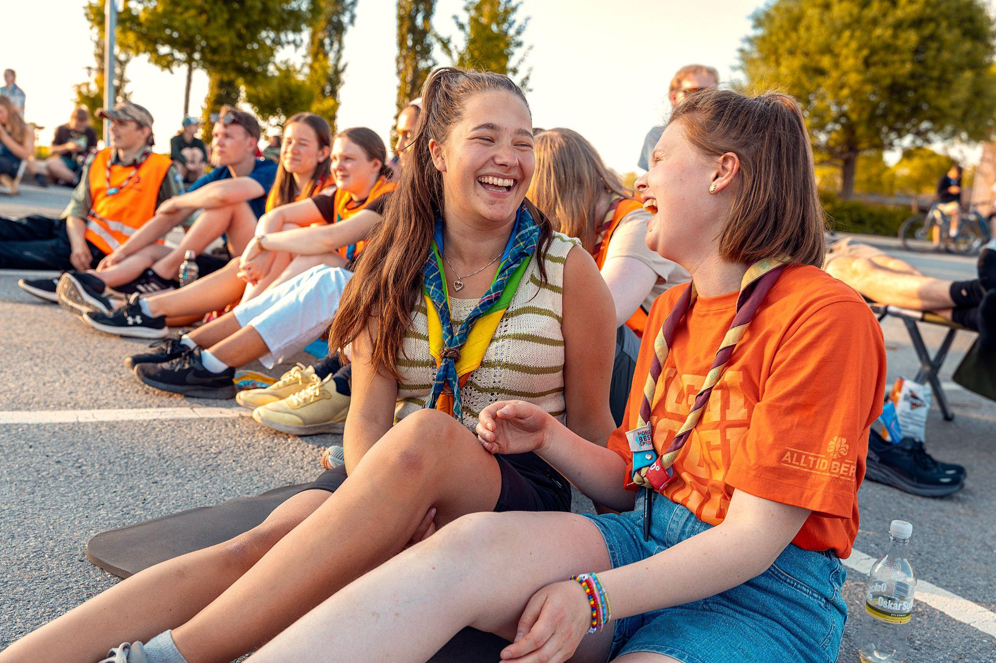
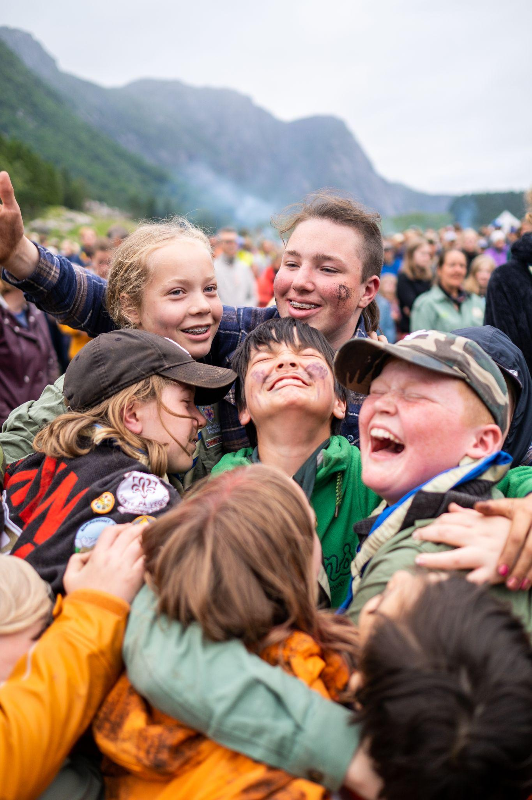
Illustrasjonsbilder som kan kopieres herfra inn i ønsket fane.
( Husk og alltid bevar fotokreditering)
Foto: Lars Røraas
Foto: Alexander Vestrum
Foto: Lars Røraas
Foto: Helene Moe Slinning
Foto: Lars Røraas
Foto: Lars Røraas

Slide 17
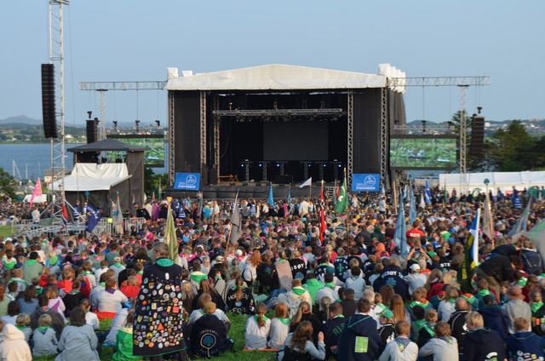
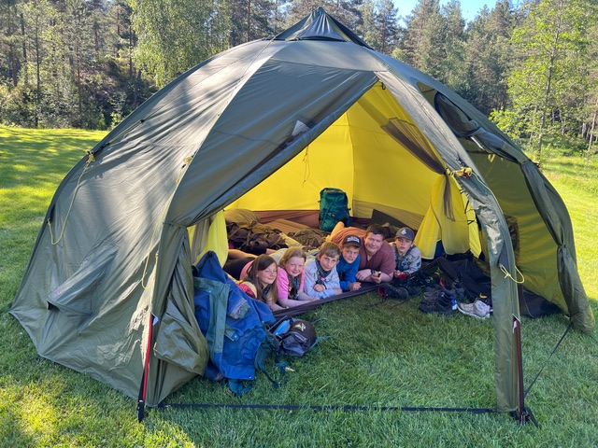

Bli med på landsleir – minne for livet!
Alle speidere fra 5.klasse og oppover inviteres til å delta når
12-15 000 speidere til sommeren samles på Gjøvik
Vi i 1.Egersund speidergruppe reiser tidlig fredag 4.juli med tog/buss til Gjøvik. På leirplassen får vi tildelt område og slår opp teltene og bygger leir. Åpningsleirbål er lørdag kveld. I selve leiruken blir det mange aktiviteter, haik og leirliv med bl.a. matlaging. Du vil garantert treffe nye venner og få minner for livet. Fredag kveld avsluttes leiren med leirbål. Lørdag morgen reiser vi hjem og vil være hjemme lørdag kveld.
              Sted Gjøvik ved Vind GOBB Arena
Tid: Fredag 4. juli morgen til lørdag 12. juli kveld
Fellestransport: Buss og/eller tog/buss
Pris: Kr 4 950,– inkl. alt
(leiropphold, aktiviteter, mat og transport)
– søsken kr.3900,–
Påmelding: https://www.1egersund.no/aktivitet/3575
Friplasser: Skulle du av en eller annen grunn ha behov for økonomisk støtte (friplass) for å kunne delta på leiren, ikke nøl med å ta kontakt med gruppeleder Oddvar Aamodt (vi har taushetsplikt). Økonomiske utfordringer skal ikke hindre noen i å få delta!
Mer info: Kontakt troppsleder Wenche Høghaug, tlf.45251197, epost wenchehoeghaug@gmail.com

